Slide 1
«Удвоенные согласные» урок русского языка во 2-ом классе
Составила
учитель начальных классов
МОУ СОШ № 19 г.о.Кинешма
Ким Марина Аркадьевна

Slide 2
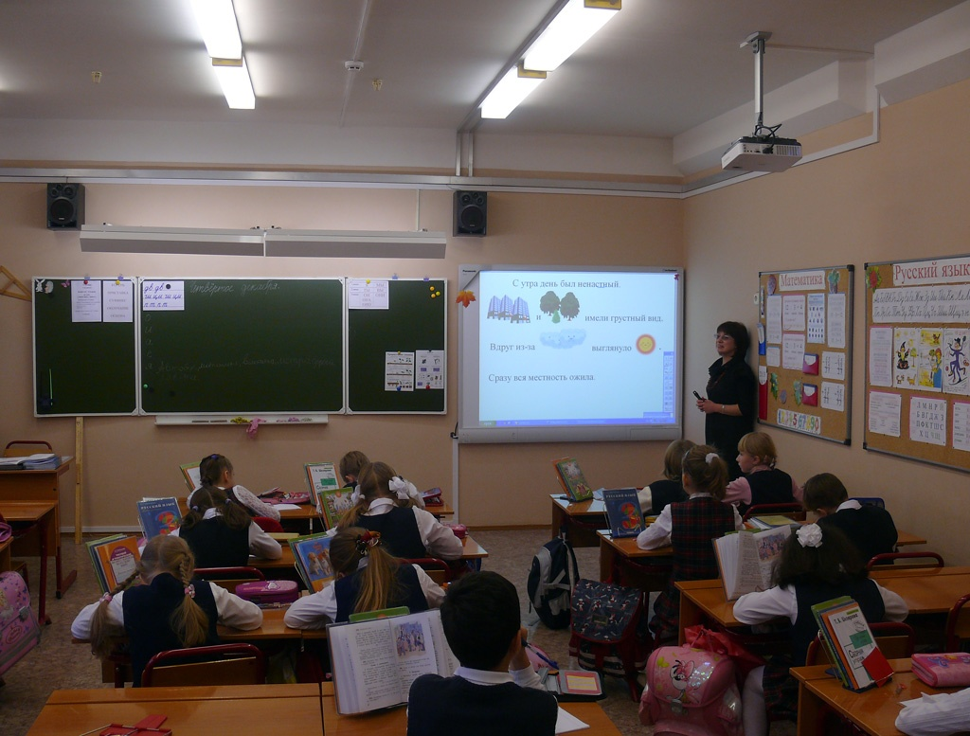
КЛАСС

Slide 3
ГРИПП

Slide 4
ВАННА

Slide 5
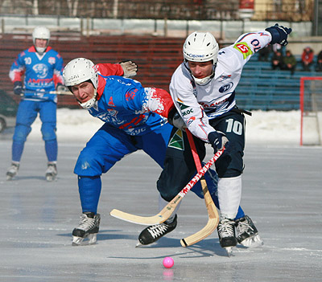
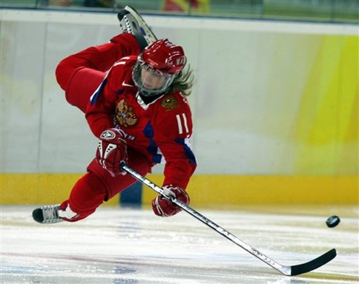
ХОККЕЙ

Slide 6
Класс, грипп, ванна, хоккей.

Slide 7
Класс, грипп, ванна, хоккей.

Slide 8
Класс, грипп, ванна, хоккей.
СС ПП НН КК

Slide 9
Удвоенные согласные

Slide 10
Класс, грипп, ванна, хоккей.

Slide 11
Упр. № 216
к |  |  | с | с
к |  | с | с
в |  | ж | ж
д | р |  | ж | ж

Slide 12
к | л | а | с | с
к | а | с | с | а
в | о | ж | ж | и
д | р | о | ж | ж | и

Slide 13
На экзамене она получила самый
высокий …
Во дворце был великолепный …

Slide 14
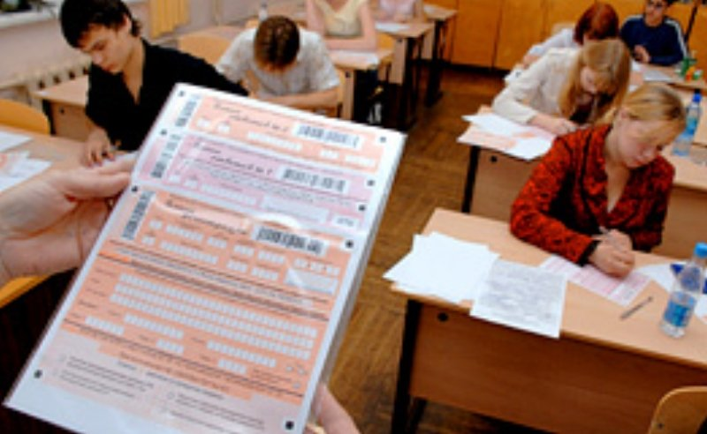
На экзамене она получила самый
высокий балл.

Slide 15
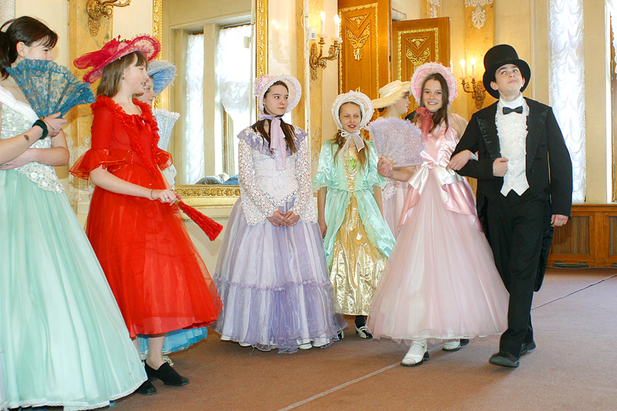
Во дворце был великолепный бал.

Slide 16
Балл Бал

Slide 17
 |  |  |  |  |  | *
к | п | и | т | б | б | ц | а | т
л | г | я | з | н | и | к | д | г
д | с | у | к | л | д | о | г | а

Slide 18
Пятница
 |  |  |  |  |  | *
Суббота
к | п | и | т | б | б | ц | а | т
л | г | я | з | н | и | к | д | г
д | с | у | к | л | д | о | г | а

Slide 19
Пятница, суббота.

Slide 20
Пятница, суббота.

Slide 21
Семь пятниц на неделе.
Из под пятницы суббота торчит.

Slide 22
• Место, где продают билеты …
• Спортивный бег …
• Дорога с рядами деревьев, посаженных по обеим её сторонам …

Slide 23
• Место, где продают билеты (касса)
• Спортивный бег
(кросс)
• Дорога с рядами деревьев, посаженных по обеим её сторонам
(аллея)

Slide 24
• Дорога, покрытая асфальтом …
• Желание кушать …
• Тот, кто едет в автобусе или поезде

Slide 25
• Дорога, покрытая асфальтом (шоссе)
• Желание кушать
(аппетит)
• Тот, кто едет в автобусе или поезде
( пассажир)

Slide 26
Наш класс
Я учусь во втором … . У нас дружный … . Мы проводим интересные … . В … наш … ходит в … . Я люблю играть со своими друзьями в … и … .
(Коллектив, бассейн, теннис, класс, утренник, суббота, хоккей.)

Slide 27
Наш класс
Я учусь во втором классе. У нас дружный коллектив. Мы проводим интересные утренники. В субботу наш класс ходит в бассейн. Я люблю играть со своими друзьями в теннис и хоккей.

Slide 28
Спасибо за урок!

